Slide 1









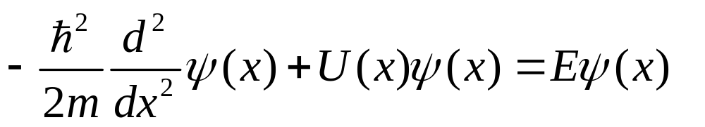
2.8一维周期场
设空间周期为 ，考虑到势场 的周期性条件：
则在晶格周期势场中运动粒子的薛定谔方程为：

Slide 2


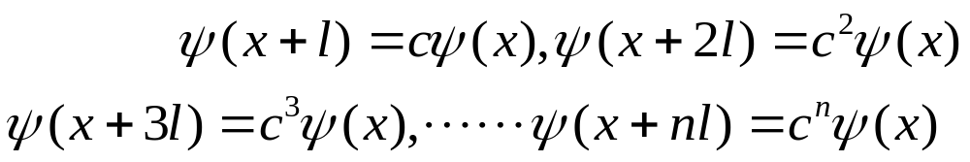






2.8一维周期场
显然， 都满足上述薛定谔方程，并且具有同一本征值 ，从而可以
得到 ：
为一常数。
由波函数的有界性，当 时，若 为实数，必使
所以， 必为复相因子，令 则：

Slide 3
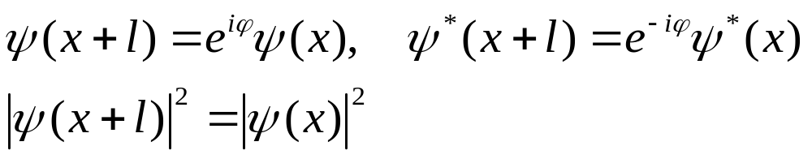

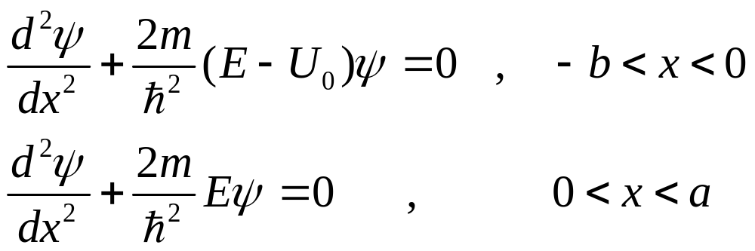
2.8一维周期场
所以，粒子在空间呈现的几率也是周期性的。
在某一个周期 内，定态薛定谔方程为

Slide 4

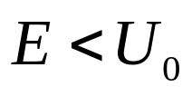

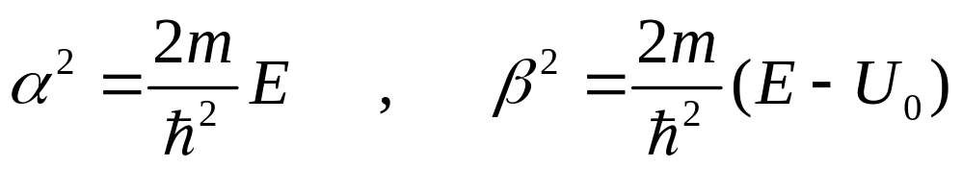
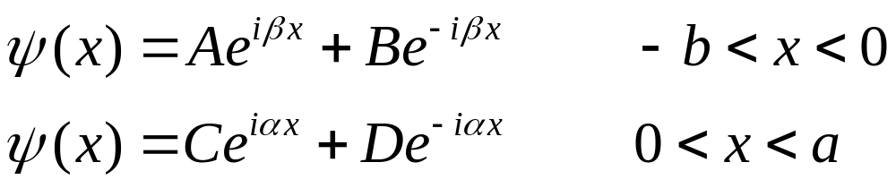
2.8一维周期场
下面就 和 两种情况分别讨论：
的情况
则方程的解为：

Slide 5
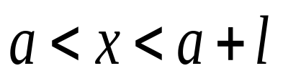
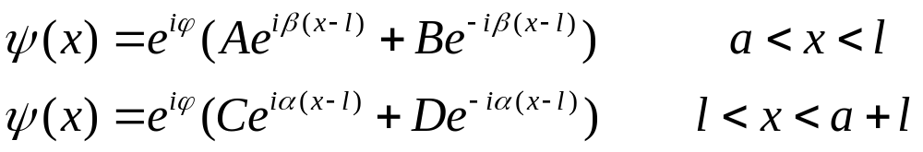

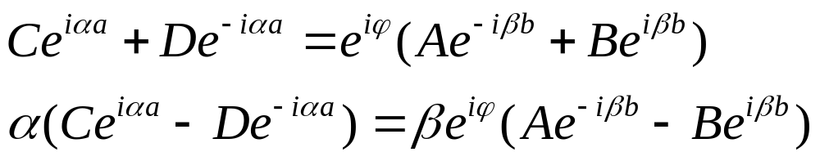

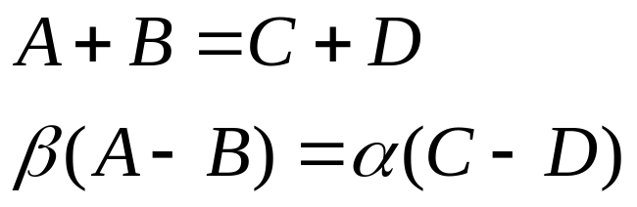
2.8一维周期场
同理下一个周期 中的解为：
由在 处的连续性条件
在 处的连续性条件

Slide 6
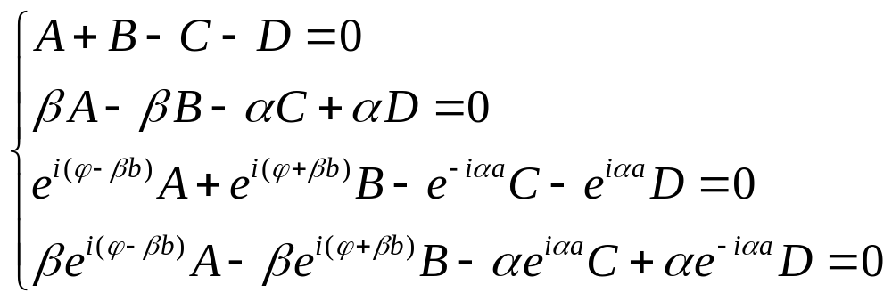

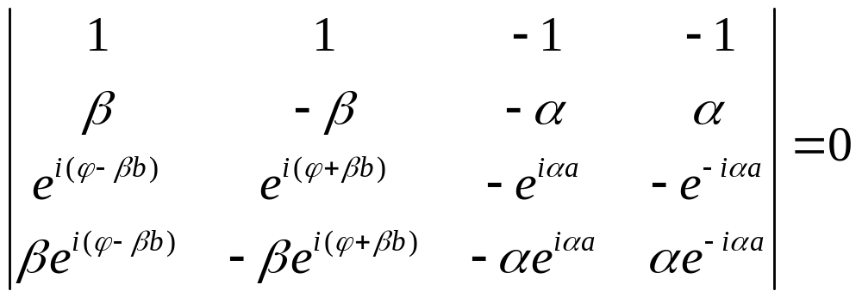
2.8一维周期场
稍加整理，有：
具有非零解的条件是其系数行列式为零，

Slide 7

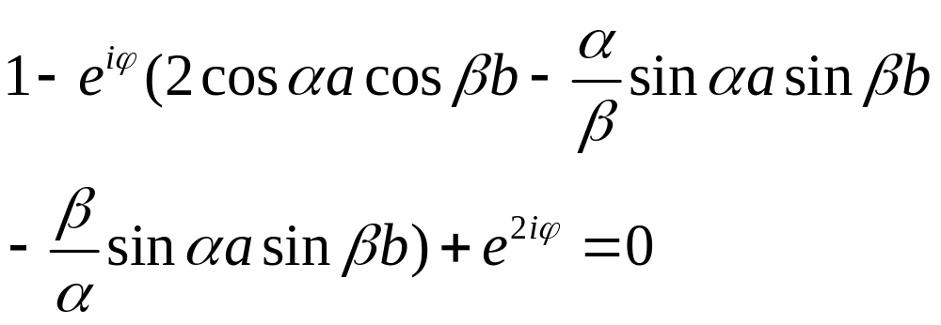
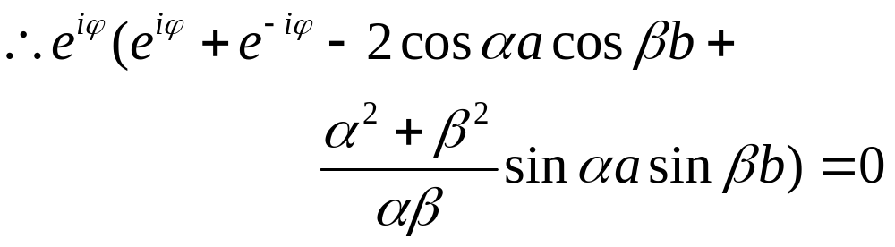
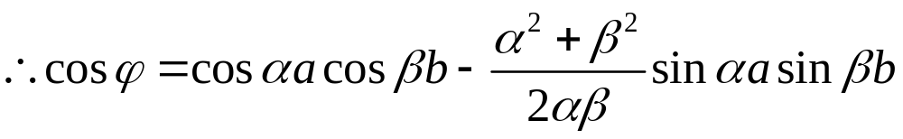
2.8一维周期场
展开并整理，再用除以 得

Slide 8

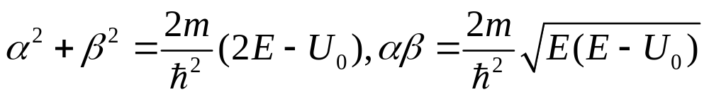
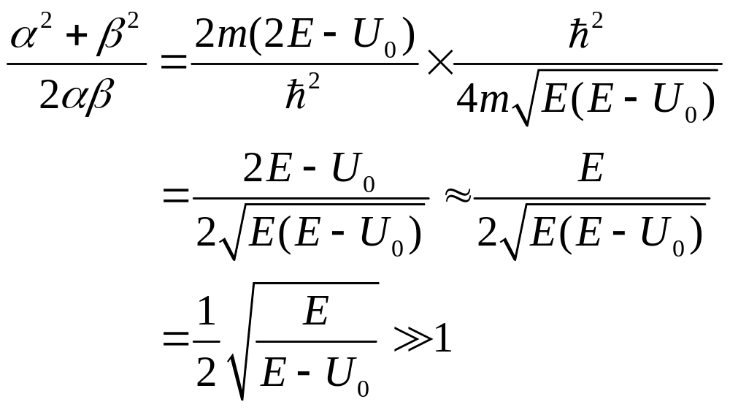
2.8一维周期场
上式为一超越方程，为简单起见，只讨论
的极限情形，此时，有
则：

Slide 9
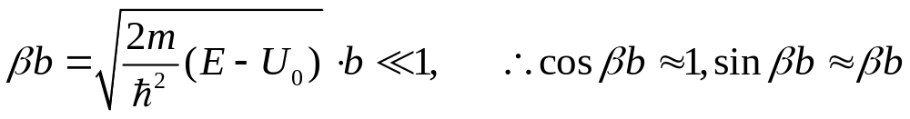
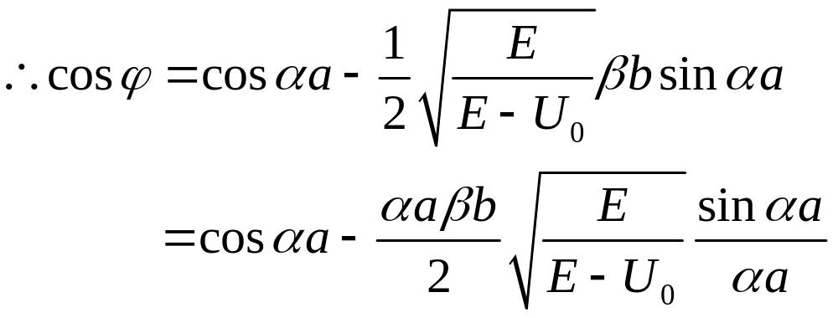
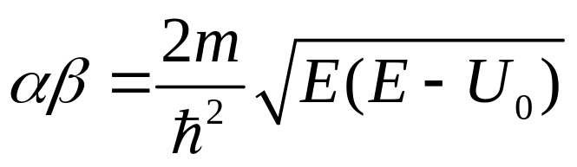
2.8一维周期场
此时有：
由于

Slide 10
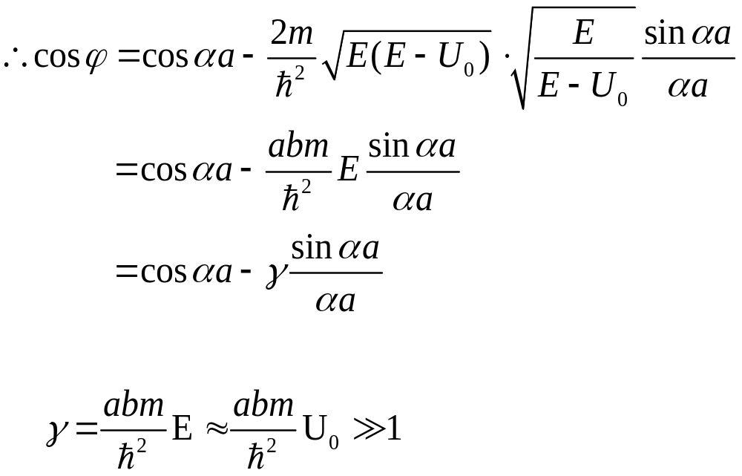
2.8一维周期场

Slide 11
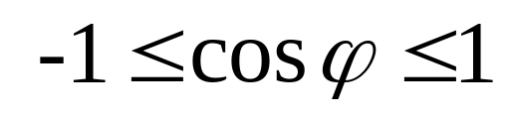
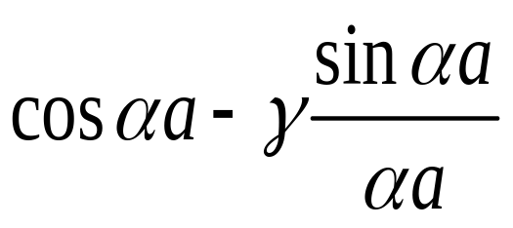



2.8一维周期场
但
只有当 的值在 在 之间是
对应的 值才是允许的能量取值。这样一来，其能量被分割成一段一段的带状结构。在带内能量可连续取值，叫做能带，而在能带之间不能取值，叫做禁带。

Slide 12
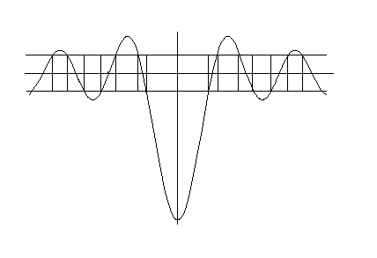
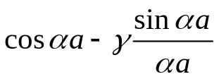




2.8一维周期场
禁带
允带

Slide 13




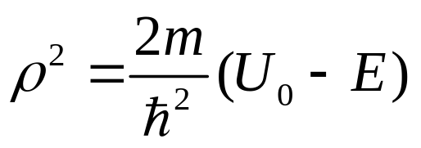
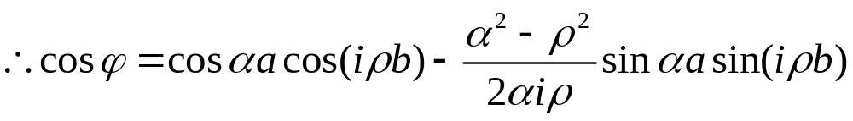
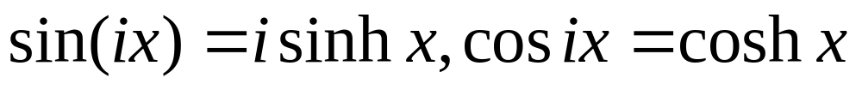
2.8一维周期场
的情况
在 时， 为虚数，令
利用

Slide 14
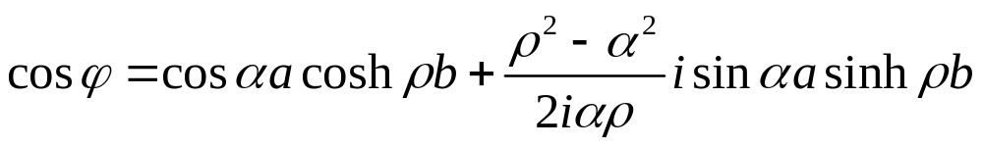
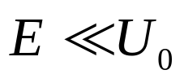
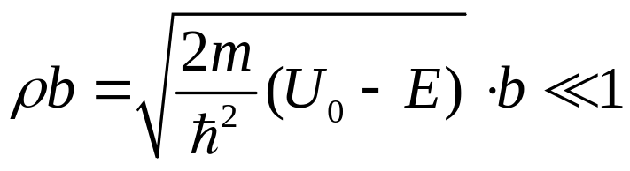
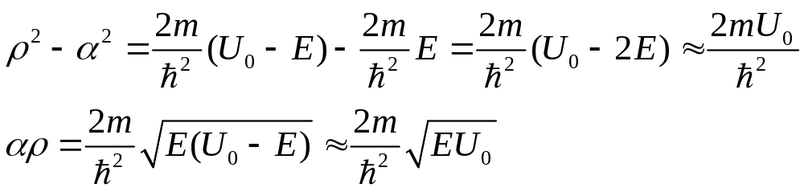
2.8一维周期场
有
此时取
的极限，得：

Slide 15
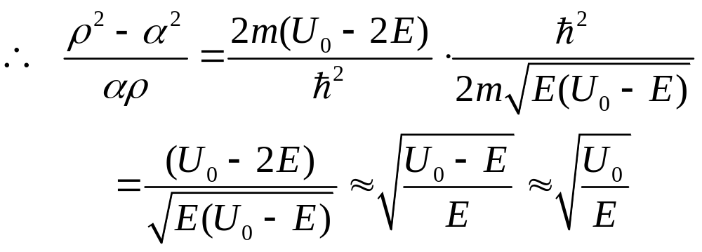


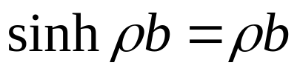
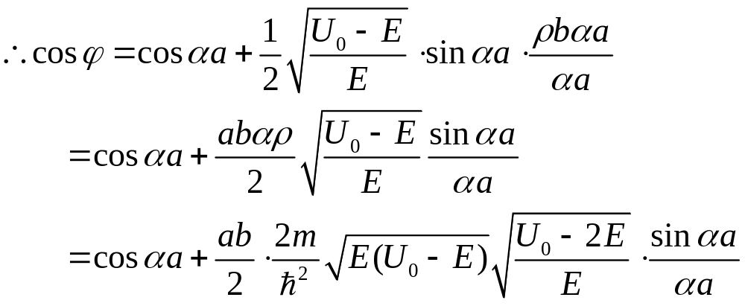
2.8一维周期场
设 ，则有 ，

Slide 16
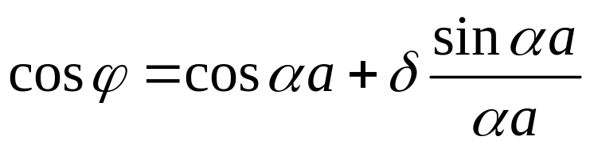
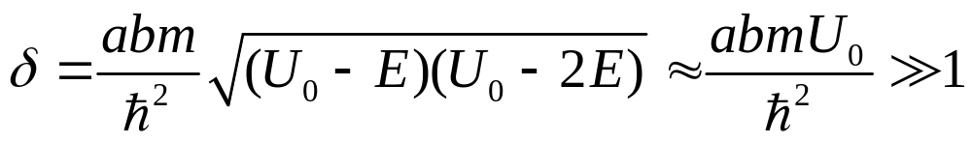
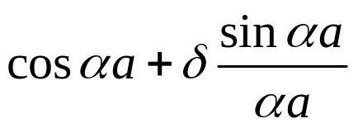

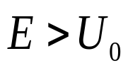
2.8一维周期场
其中
由此可见，只有当
的值在-1与1
之间是对应的 值才是允许的能量取值，和
相似。

Slide 17

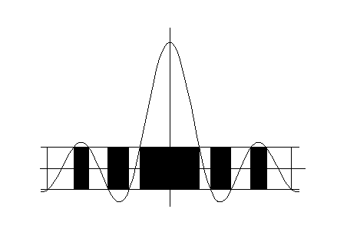
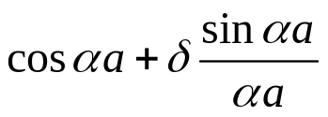


2.8一维周期场
由此可见，无论是 ，还是 只要是在周期场中运动，粒子的能量都是带状结构，叫做能带结构。
允带
禁带

